Slide 2
Welkom!
Lectorenplatorm
Logitimo

Slide 3
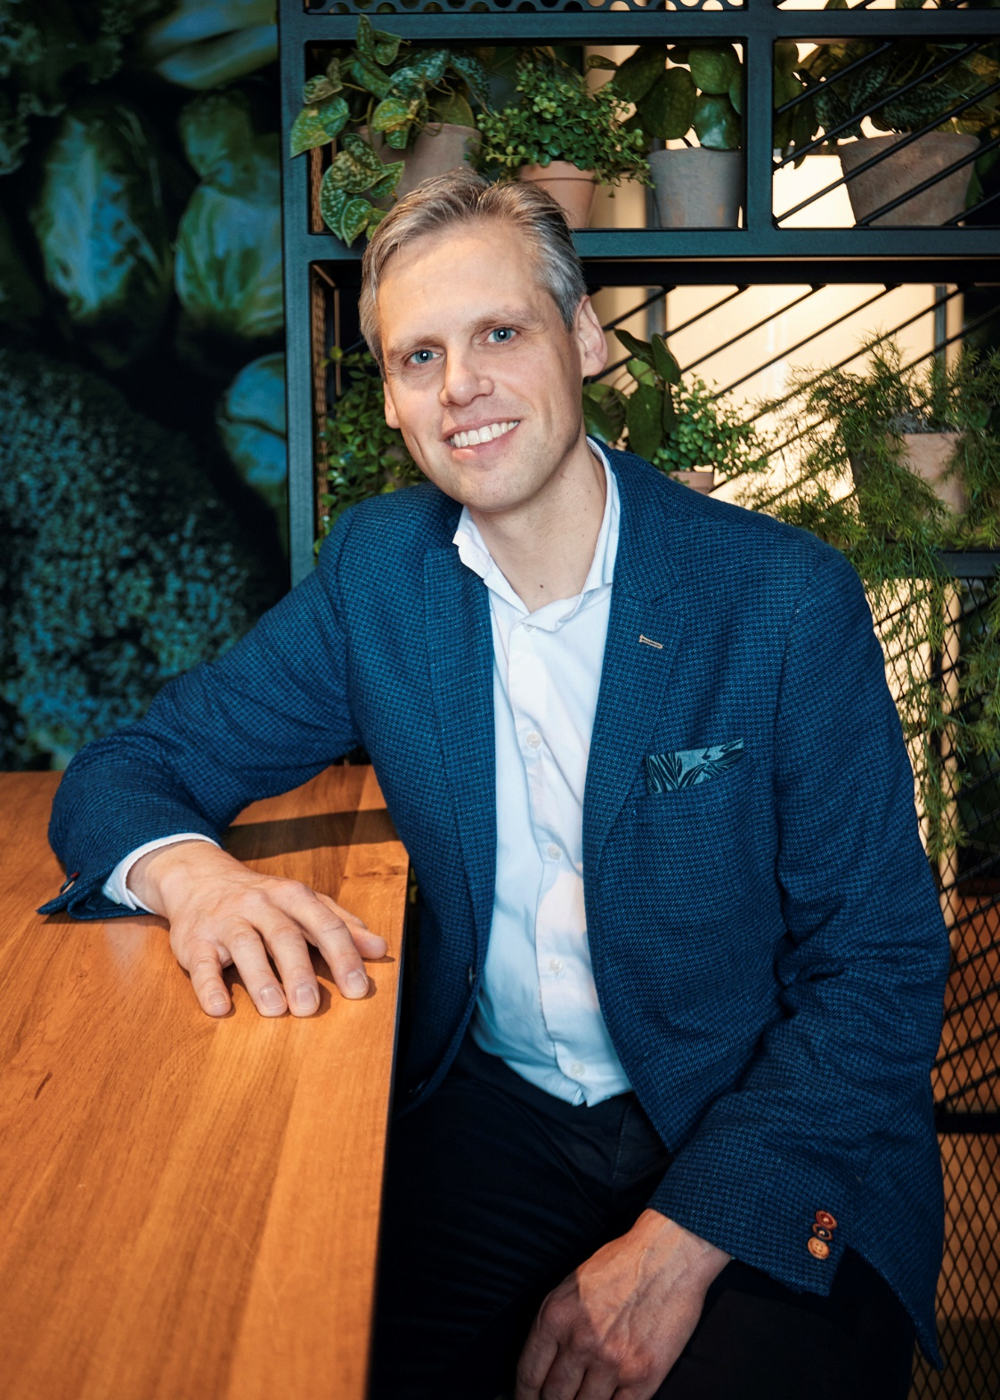
Robert Ossevoort
ossevoort@dinalog.nl
06 1122 3944
Lectorenplatorm
Logitimo

Slide 4
Lectorenplatorm
Logitimo

Slide 5
Programma
Deze ochtend
10:00 uur Aftrap
10:45 uur Korte pauze
11:00 uur Aan de slag
12:00 uur Lunch (12:15)

Slide 6
Programma
Vanmiddag
13:00 uur Plenair: Nijsen Company in beweging
14:40 uur Pauze
15:00 uur Meet ups
16:00 uur Borrel in Café Ko

Slide 8
1

Slide 10
Opdracht 1
Schrijf op wat jouw ambitie is m.b.t. logistiek in een circulaire economie - op de witte kaartjes. Schrijf duidelijk en in zinnen die beginnen met een hoofdletter en eindigen met een punt.

Slide 11
Opdracht 2
Neem een vak en schrijf al jouw ervaringen/vragen vanuit je eigen praktijk m.b.t. wat logistiek betekent om stappen te zetten naar een circulaire economie. Schrijf duidelijk en in zinnen die beginnen met een hoofdletter en eindigen met een punt.
Lees wat ieder aan jouw tafel heeft geschreven.
Bespreek met elkaar wat je opvalt en noteer dat op de roze kaart.

Slide 13
Lectorenplatorm
Logitimo

Slide 15
Opdracht 3
Vul in welke voorwaarden nodig zijn. Schrijf dit op de witte kaartjes. Eerst schrijven, dan praten.
Schrijf duidelijk en in zinnen die beginnen met een hoofdletter en eindigen met een punt.
Lees wat mensen geschreven hebben en vertel vervolgens aan elkaar wat je opvalt, schrijf dit op de roze kaartjes erbij.

Slide 16
Opdracht 4
Vul in welke voorwaarden nodig zijn. Schrijf dit op de witte kaartjes. Eerst schrijven, dan praten.
Schrijf duidelijk en in zinnen die beginnen met een hoofdletter en eindigen met een punt.
Lees wat mensen geschreven hebben en vertel vervolgens aan elkaar wat je opvalt, schrijf dit op de roze kaartjes erbij.

Slide 18
Programma
Middag
13:00 uur Plenair: Nijsen Company in beweging
14:40 uur Pauze
15:00 uur Meet ups
16:00 uur Borrel in Café Ko

Slide 19
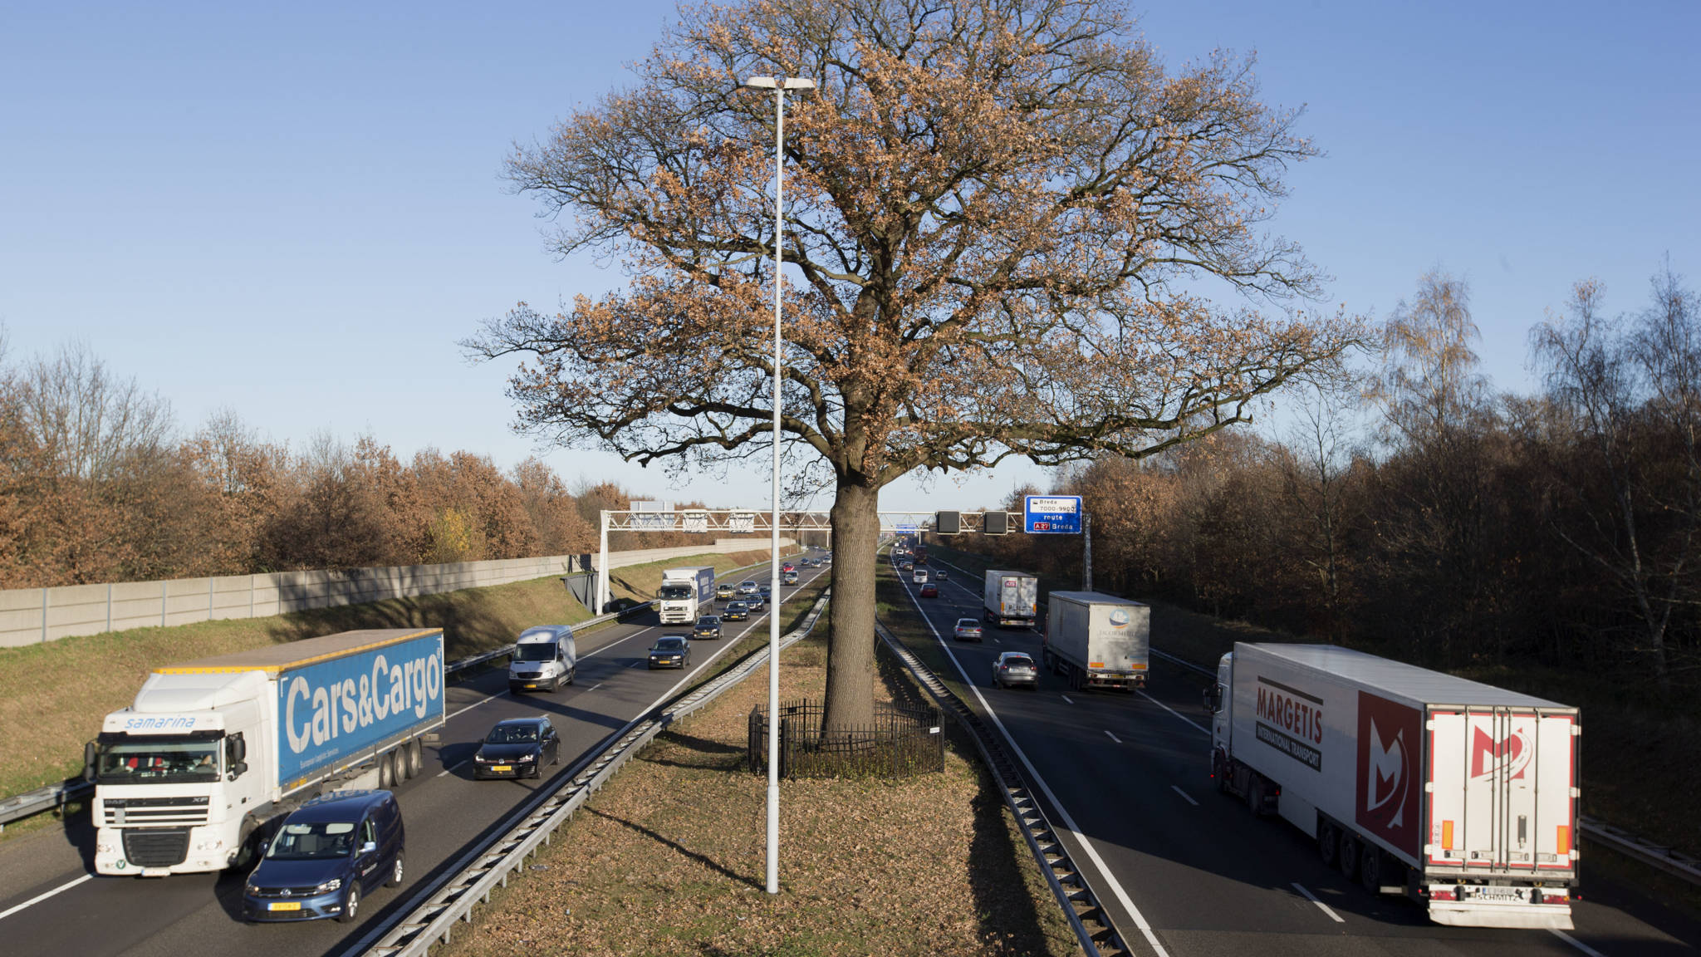

Slide 20
Lunchtijd!
Bring Your Own of
haal lunch bij een horecapunt in de HvA
of omgeving Wibautstraat
Om 13:00 uur gaan we verder in
Gerard van Haarlemzaal
op de begane grond (voorbij de liften)
Lectorenplatorm
Logitimo

